Slide 1



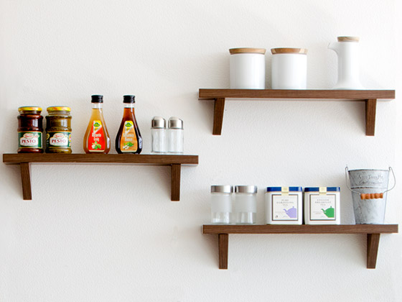
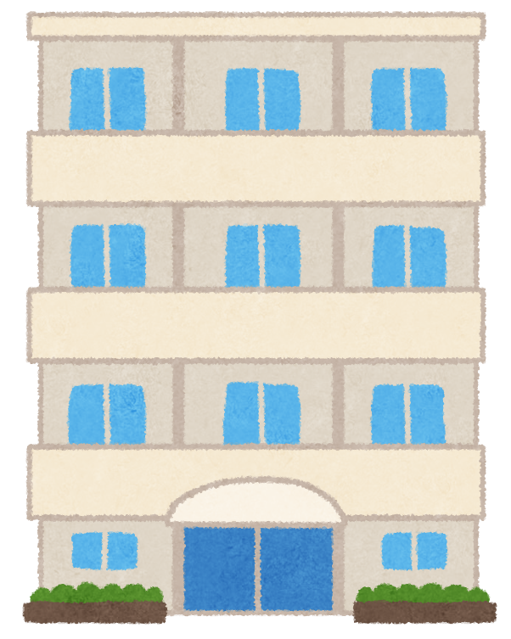

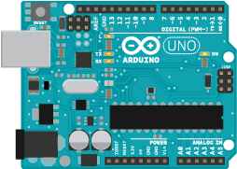

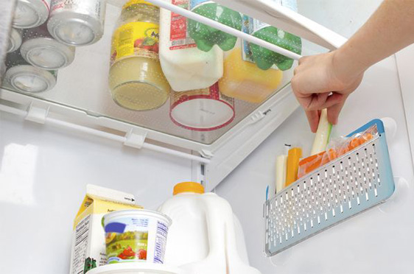
企画概要
・外出先で自宅家庭の冷蔵庫の中の飲料および、調味料の内容量がわかるアプリ。
・各飲料/調味料の底に重量センサーを設置し、1日X回サーバ通信。アプリはそのデータを見に行く。
・利用シーンとしては、スーパーで買い物中の女性が安い調味料の広告を見たとき、今買うべきか判断できる。
案）容器の内容量を検知するセンサーをフォルダの裏につけ、重量を感知する
自宅
冷蔵庫の収納棚/収納板の裏に
センサーをつける
あら、お醤油安いわね。
けど、家の醤油まだあったんじゃないかしら。

Slide 2
サービス側(概要)
ログイン | ID
 | PASSWORD
新規登録画面 | 調味料 選択
 | 容量 入力
 | 容器
 | 登録日
設定 | 登録機器名
 | 通知設定
 | 利用規約
 | FAQ
詳細ページ | 調味料名
 | 残量
 | 登録日
デバイス側（センサー）概要
＊何をすべきか全くわかわらない。
＊センサーは何を買うべきか
＊電源はどこからとるか
＊何の言語を習得すべきか
＊どうすればセンサー側とサーバ側を通信できるか
飲料/調味料の重量を検知し、サーバ側にログを通知

Slide 3
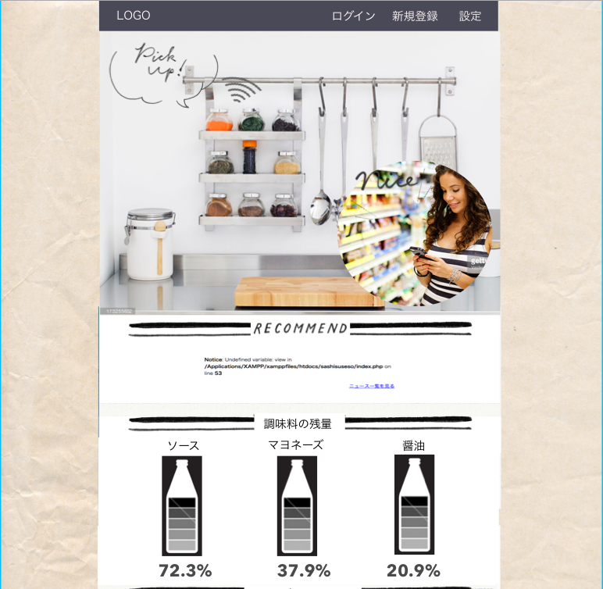
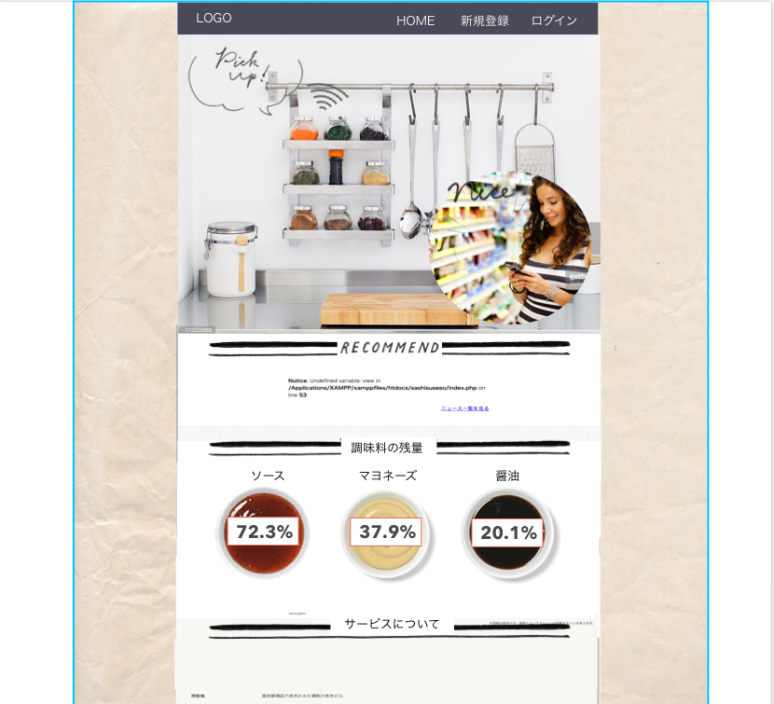
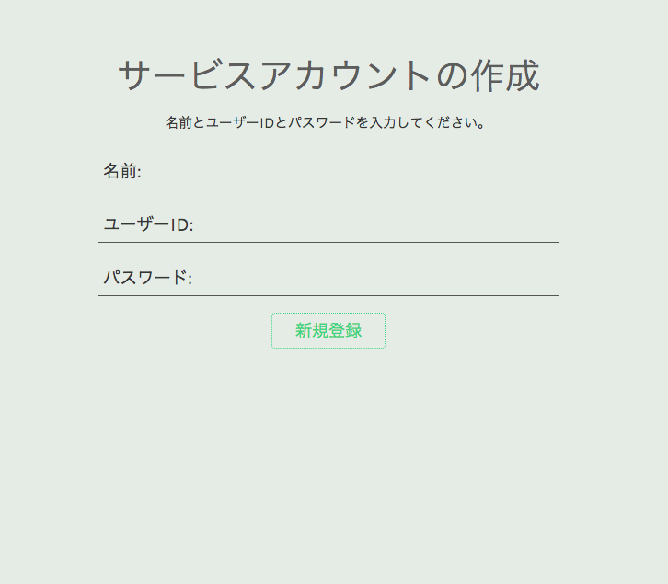
画面遷移（ログイン）
TOPページ
ログインページ
TOPページ
User Name
調味料を新規登録する
名 前
email
Password

Slide 4
画面遷移（新規登録画面）
TOPページ
新規登録ページ
新規登録完了画面
調味料を新規登録する
調味料
容 量
容 器
登録日

Slide 5
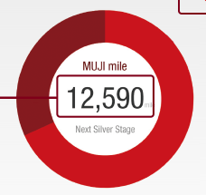
画面遷移（詳細画面）
TOPページ
詳細ページ
TOPページ
ログイン
新規登録
設定
醤油残量
容 量
容 器
登録日
編集する
一覧に戻る
新規登録ページ
調味料を新規登録する
調味料
容 量
容 器
登録日

Slide 6
画面遷移（設定画面）
TOPページ
設定ページ
TOPページ
設定
登録機器
通知設定
利用規約
FAQ

Slide 7

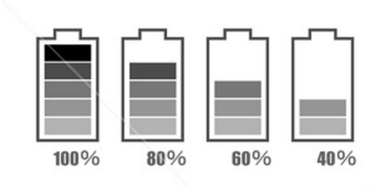
残量表示
100%
80%
60%
40%
20%

Slide 8
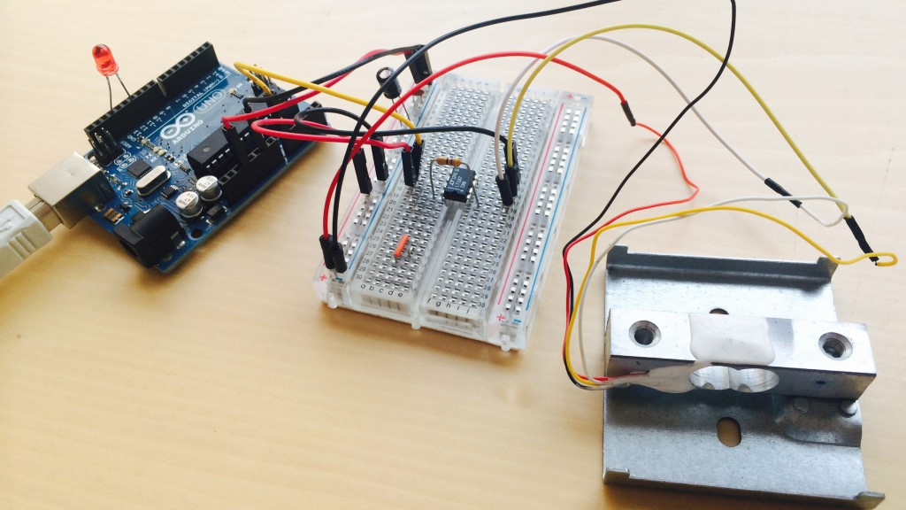

デバイス設計
・デバイスはプロトタイプとして設計・実装（基盤むき出しでいい）
・デバイスとサービスが1対１の関係で紐付けできればよい
デバイスの完成形イメージ
処理
入力
Arduino
ブレット
ボード
ひずみゲージ
Wifiモジュール
出力
乾電池

Slide 9
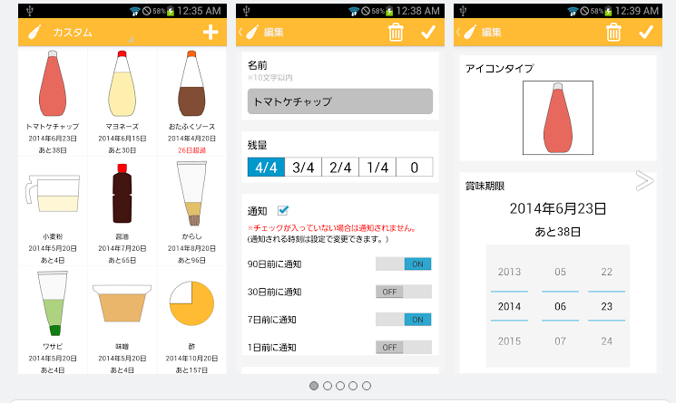
参考：アプリイメージ
生活/便利アプリ「調味料管理」「調味料管理」は、yankuruが配信する生活/便利アプリです。
社会人やファミリー層の女性スマホユーザーから人気を集めています。
使い方や遊び方
「料理中に調味料が足りない！」 「調味料の賞味期限切れ！」 「買い物中に調味料は残っていたかな？」 こんな時ありませんか？ こんな悩みを解決致します！！
【機能】 見やすいグリッド表示で調味料を管理します
【特徴】 ・調味料の賞味期限の管理 →賞味期限が近づくと通知してくれます(90日前、30日前、7日前、1日前から選んで設定します) ※設定画面より通知の時間を変更することが可能です(初期時間はAM8:00に通知されるように設定されています)
・並べ替え機能 →カスタム順(自分で並び替え)、賞味期限が近い順、残量が少ない順、あいうえお順、更新順で並び替えが可能です ※カスタム順に関してはロングタップをすることで並び替えを行うことができます
・調味料の残量の管理 →残量は5段階でわかりやすく表示しています
※調味料の画像に関しては、バージョンアップにて増やしていく予定です

Slide 10
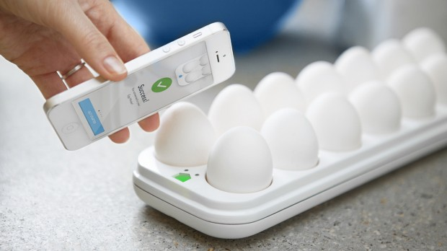
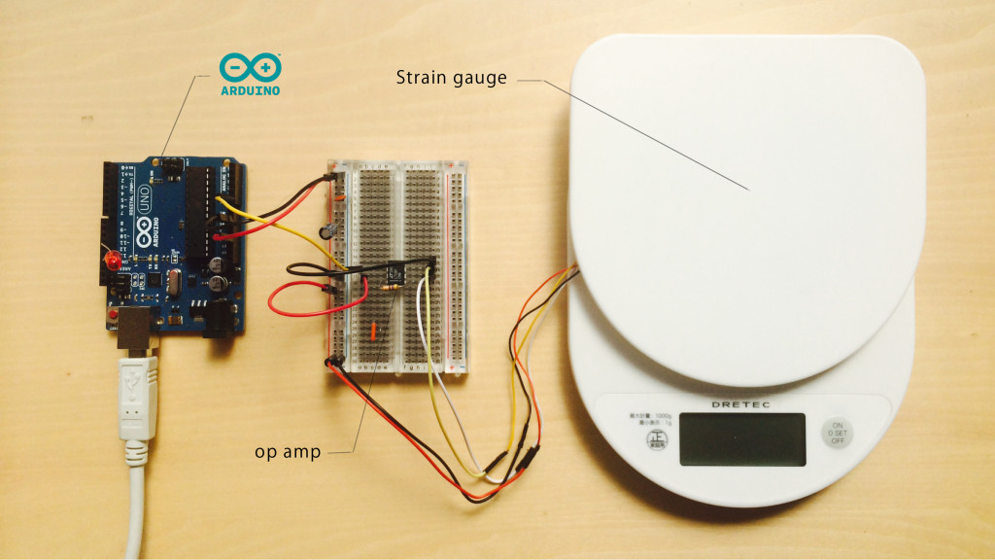
参考：デバイスイメージ
卵の鮮度を判定するスマート卵トレイ、エッグマインダー
冷蔵庫に生卵をストックするトレイにセンサーやLED、Wi-Fiチップを仕込んでおいて、スマートフォンのアプリと連動させ、どの卵から使うべきか（＝どれがいちばん古いか）LEDで表示したり、スーパーマーケットでの買い物中に卵があといくつ残っているか知らせたりしてくれるのがエッグマインダー（Egg Minder）だ。価格は70ドル。
トレイには14個の卵が入る。アメリカでもスーパーマーケットでは卵は1ダース（12個）で売られていることが多い。日本と違い、紙の容器で中が見えないから、買う前に開けて割れていないことを確認する人がいることや、生で食べる人はいないものの、鮮度を気にする点は変わらない。
Arduinoを使って、デジタルスケールのHack
URL:http://hackist.jp/?p=4362

Slide 11

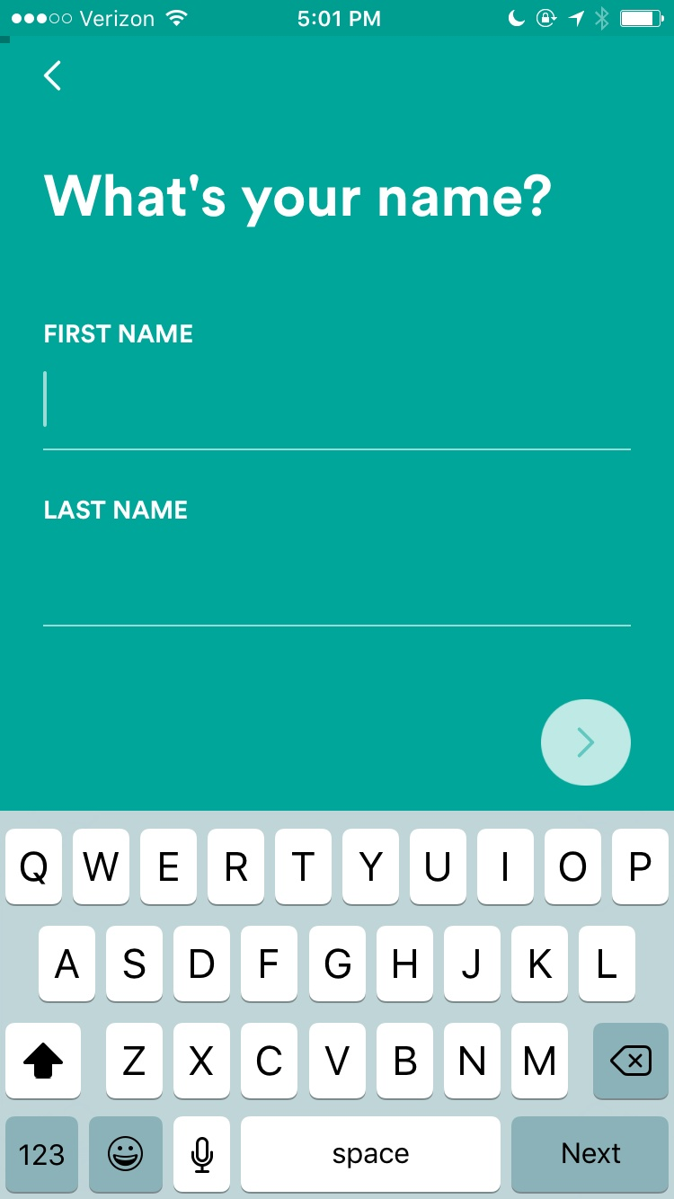
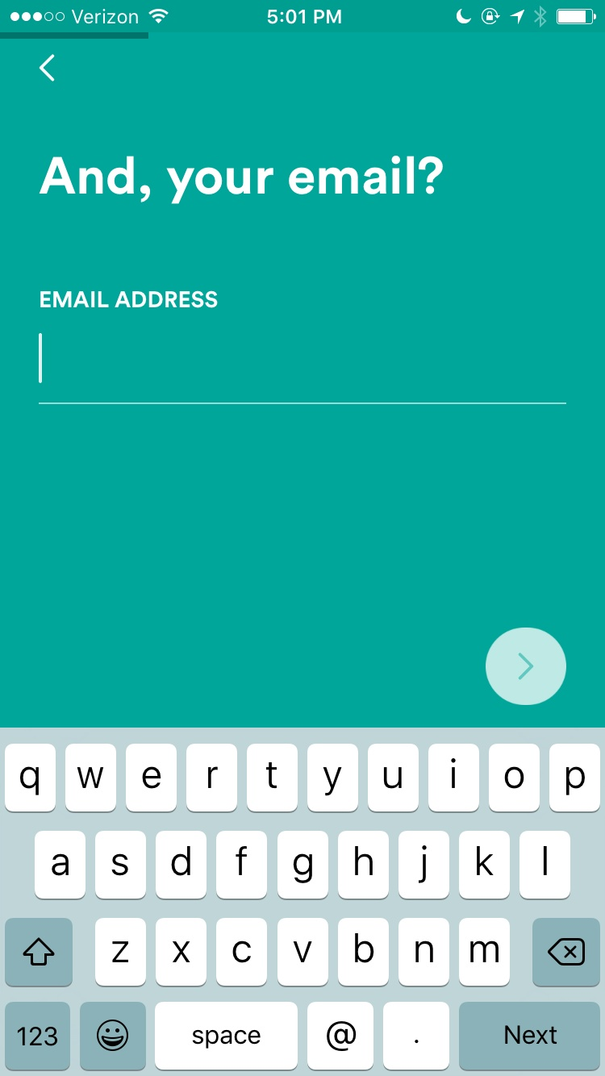
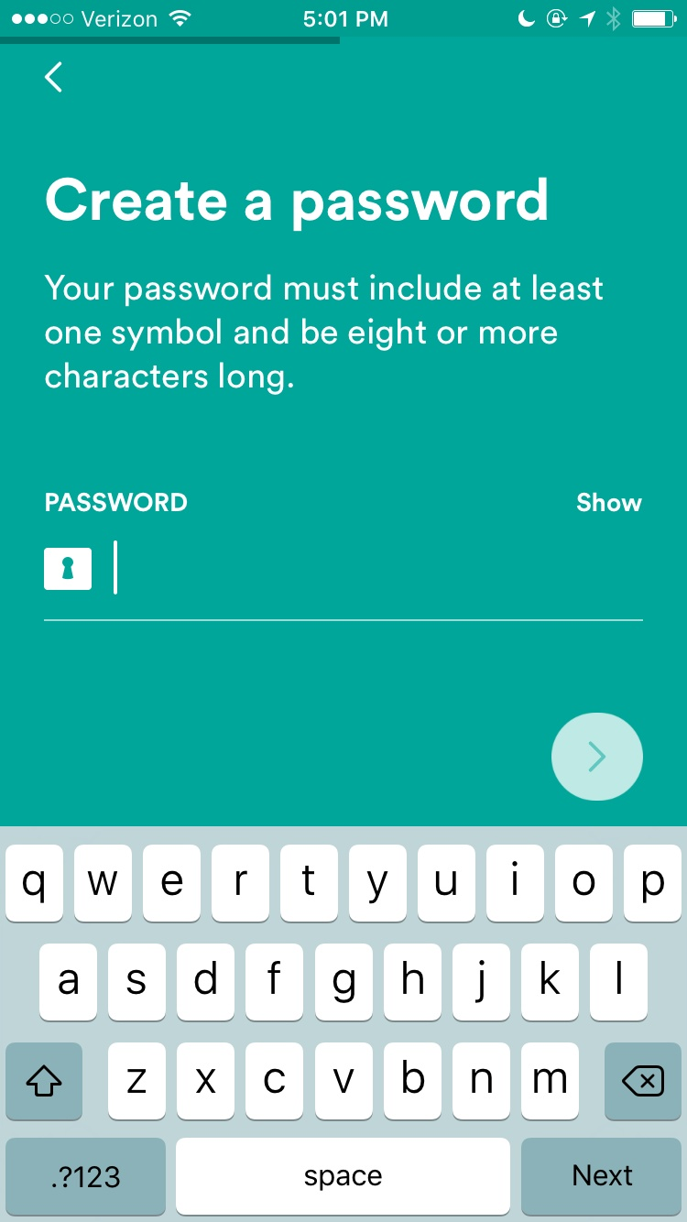
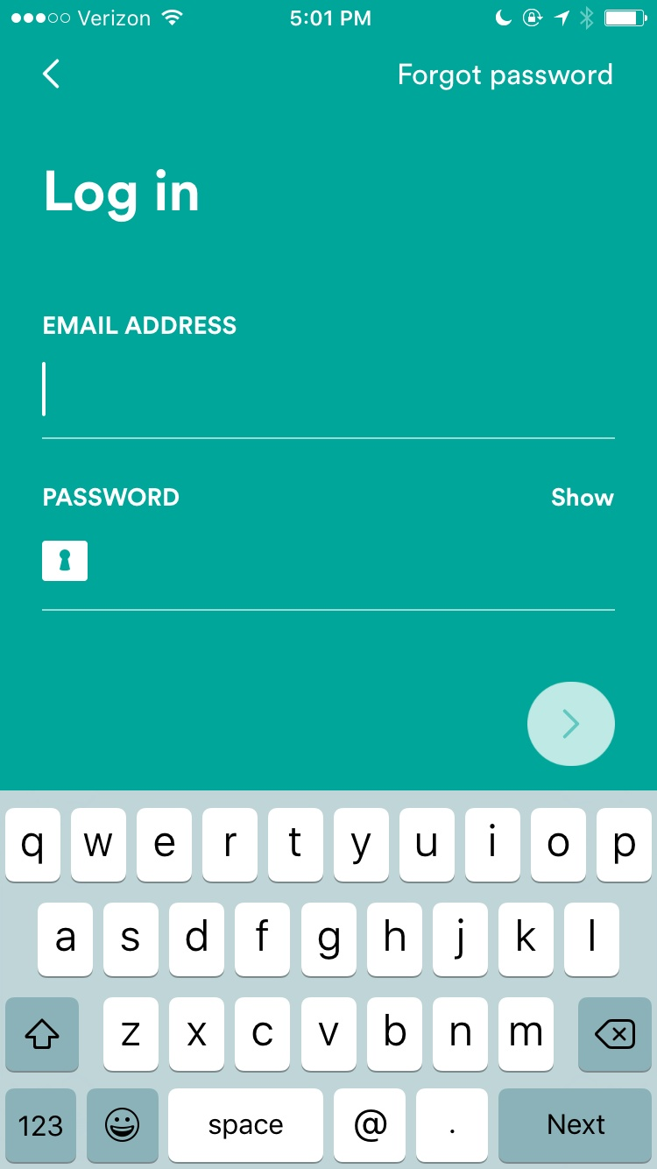
ログイン機能
初回登録画面
名前
E-mail
Password
Login

Slide 12
初期設定 （今回はアプリと試作機を接続するため画面はつくらない）
電子コースターを探す
X Xが見つかりました
設定しますか？
設定完了
初期設定 （今回はアプリと試作機を接続するため画面はつくらない）
NG画面
NG画面
NG画面

Slide 13
サイトTOPページ
初回登録画面
名前
E-mail
Password
Login

